Slide 1
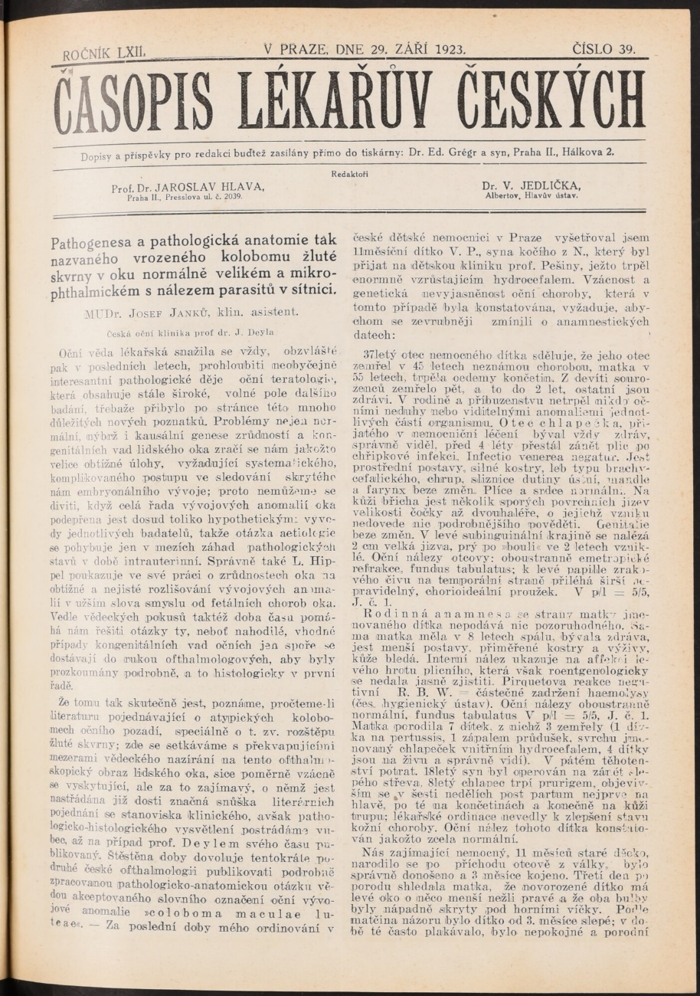

Slide 2
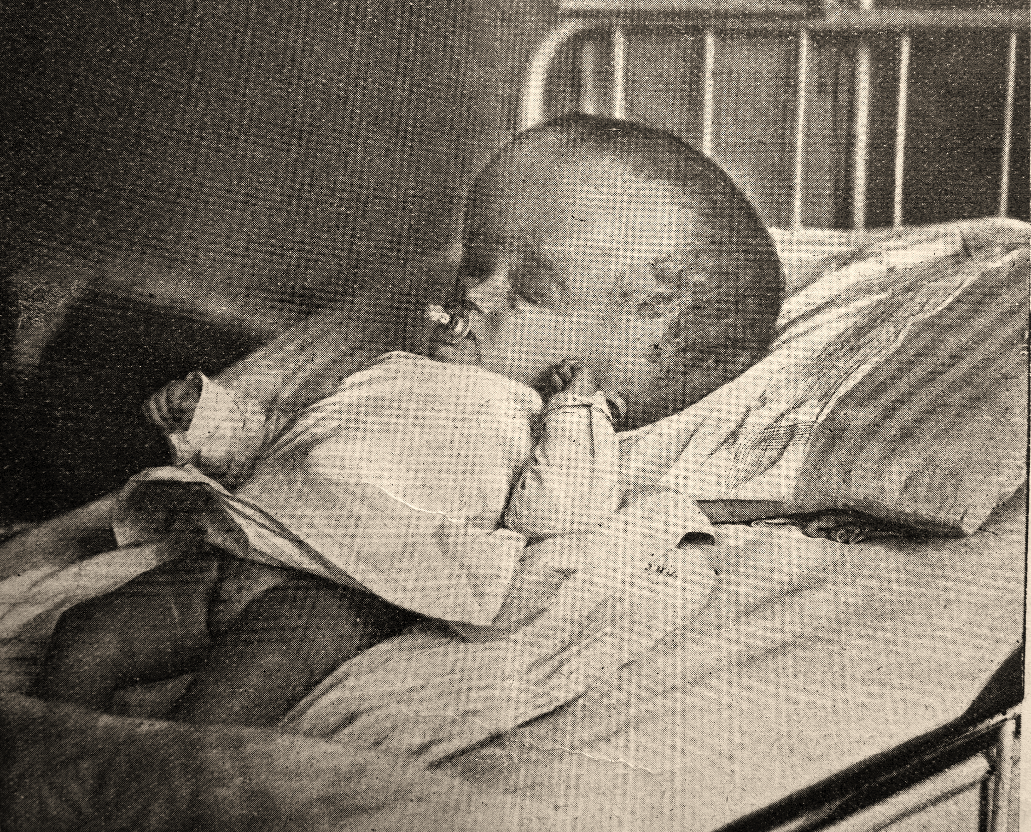

Slide 3
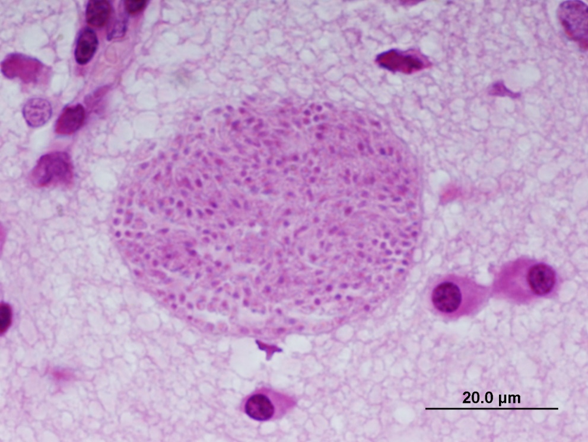
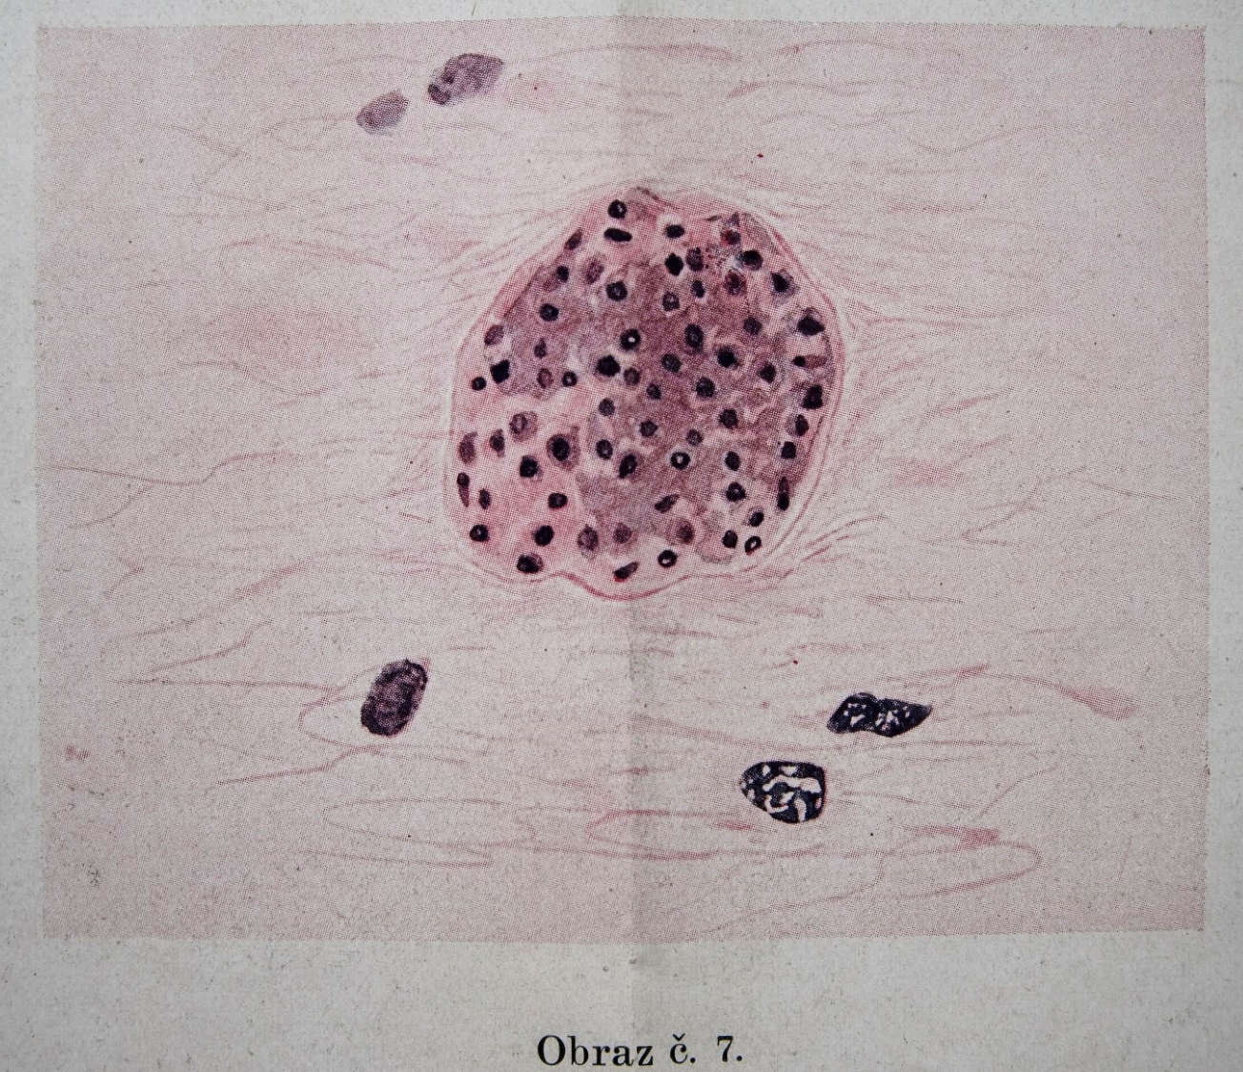
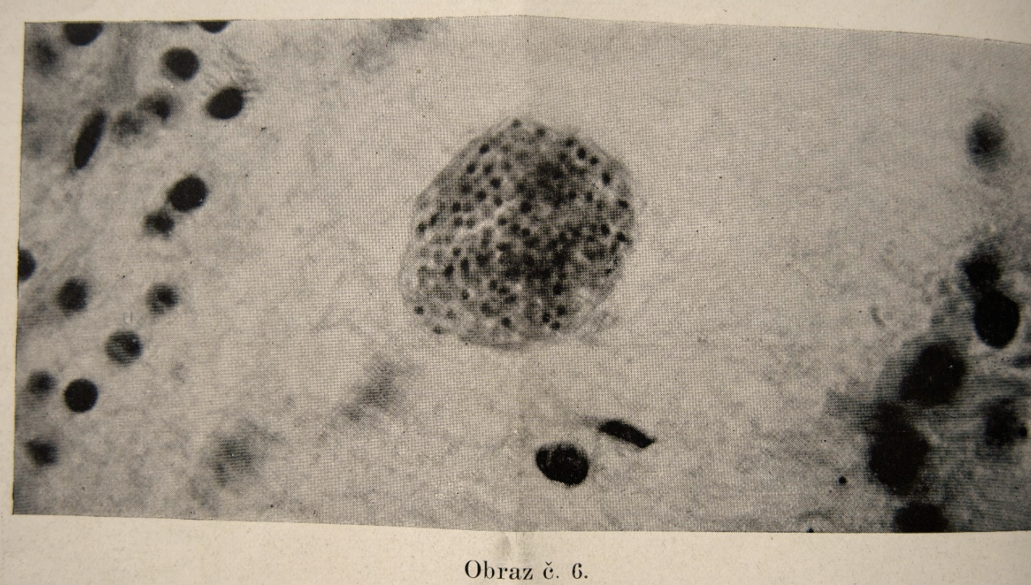
↑ Toxoplasma gondii - histologický řez (foto Karel Blažek)…
…a na obrázku ↑
←a fotografii v článku
Josefa Janků

Slide 5
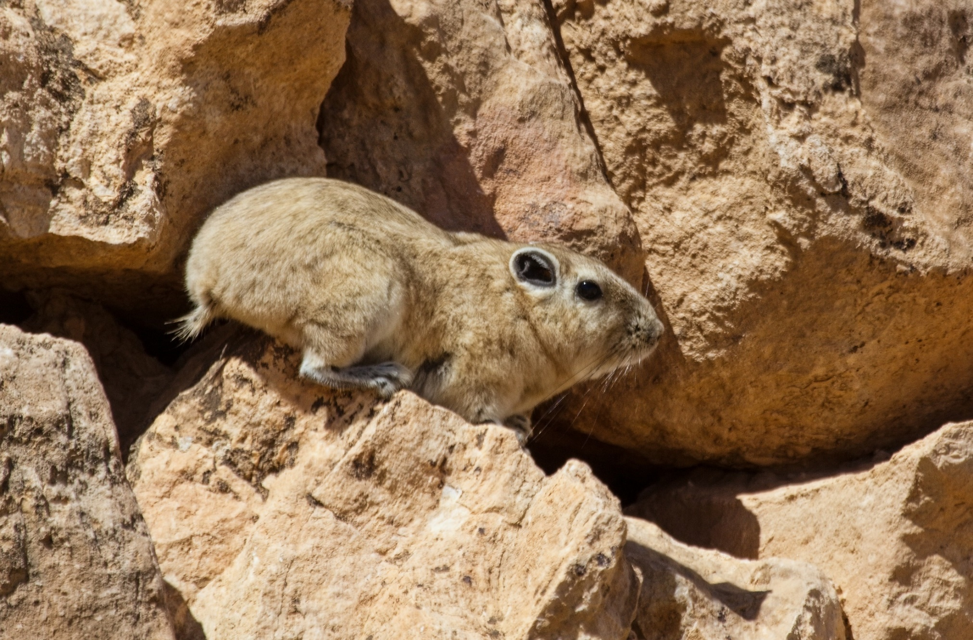
Gundi saharský - Ctenodactylus gundi (Rothmann, 1776) Tijma, Matmata, TUNISKO. Foto: Petr Velenský

Slide 6
„Zkoumání preparátů Janků (obrázek) ve mně však vyvolalo dojem, že se jednalo o prvoky, jejichž podobnost s určitými vývojovými stádii Encephalitozoon cuniculi (pansporoblasty) byla nápadná.“
CONSTANTIN LEVADITI

Slide 7
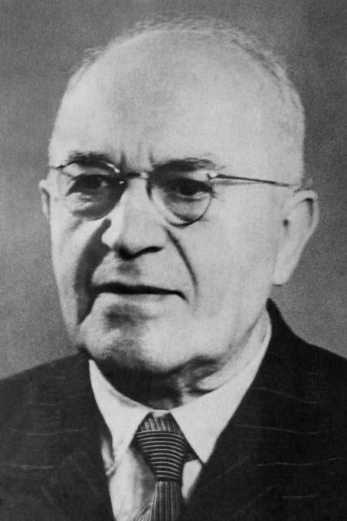
Prof. MUDr. Josef Janků
Curriculum vitae
* 24.7.1886, Chrastavec, v rodině rolníka
Klasické gymnasium v Litomyšli
17.5.1912 promoce na české lékařské fakultě UK
Sekundární lékař na oční klinice prof. Deyla
Za 1. světové války – plukovní lékař - Jihlava, Štýrský Hradec, Lublaň

Slide 8
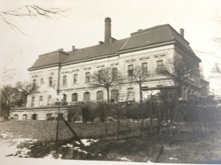
Curriculum vitae
Od r. 1923 konziliářem očních chorob v nemocnici na Královských Vinohradech
1923 habilitován (docent)
1930 1. přednosta nově založeného očního oddělení
1953 Lékařská fakulta hygienická – oční klinika
1955 jmenován profesorem

Slide 9
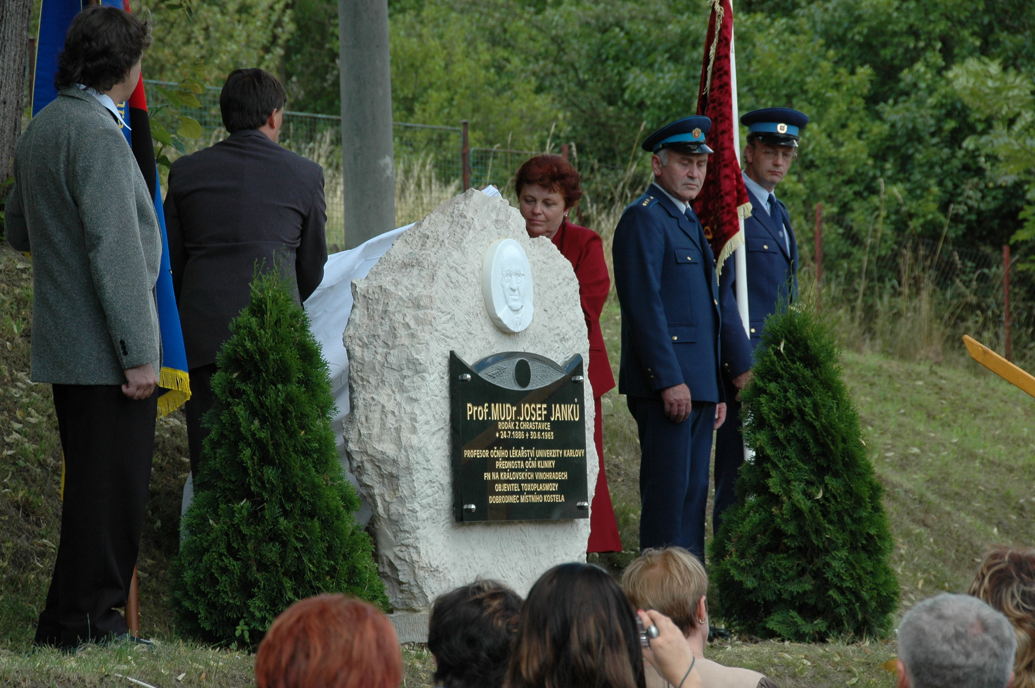
Curriculum vitae
Kliniku vede do roku 1958
1957 – vyznamenán Medailí Jana Evangelisty Purkyně
+ 30. 6.1963
2008 slavnostní odhalení pamětní desky v rodné obci

Slide 10
Vědecká činnost
výzkum sítnice, centrální krajiny
1922 sledoval případ 11m chlapce s enormním hydrocefalem, levostranným mikroftalmem a degenerativními ložisky v makulách
Histologické řezy – pseudocysty se zřetelnými jednojadernými parazitárními útvary

Slide 11
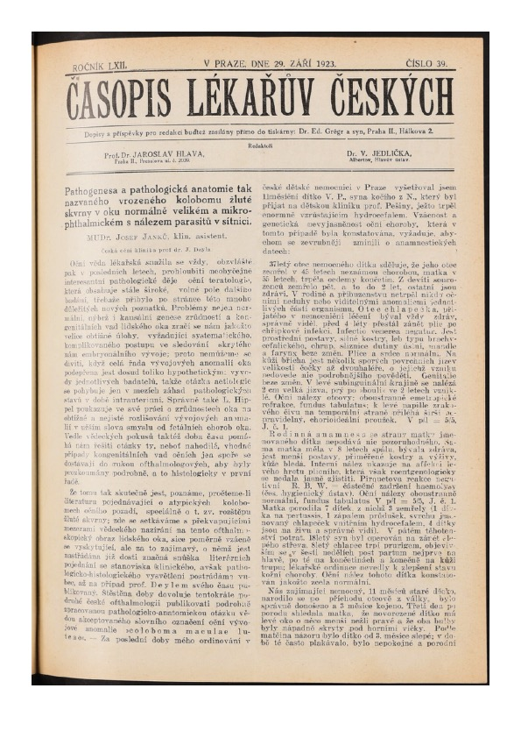
Publikace v Časopise Lékařův českých
Série 5-ti článků září-říjen 1923
Pathogenesa a pathologická anatomie tak zvaného vrozeného kolobómu žluté skvrny v oku normálně velikém a mikrophtalmickém s nálezem parazitů v sítnici

Slide 12
Publikace nepopiratelně přináší první popis toxoplazmózy u člověka (konkrétně její oční formy)
Jeho objev je mezinárodně uznáván jako prioritní (morbus Janků)

Slide 13
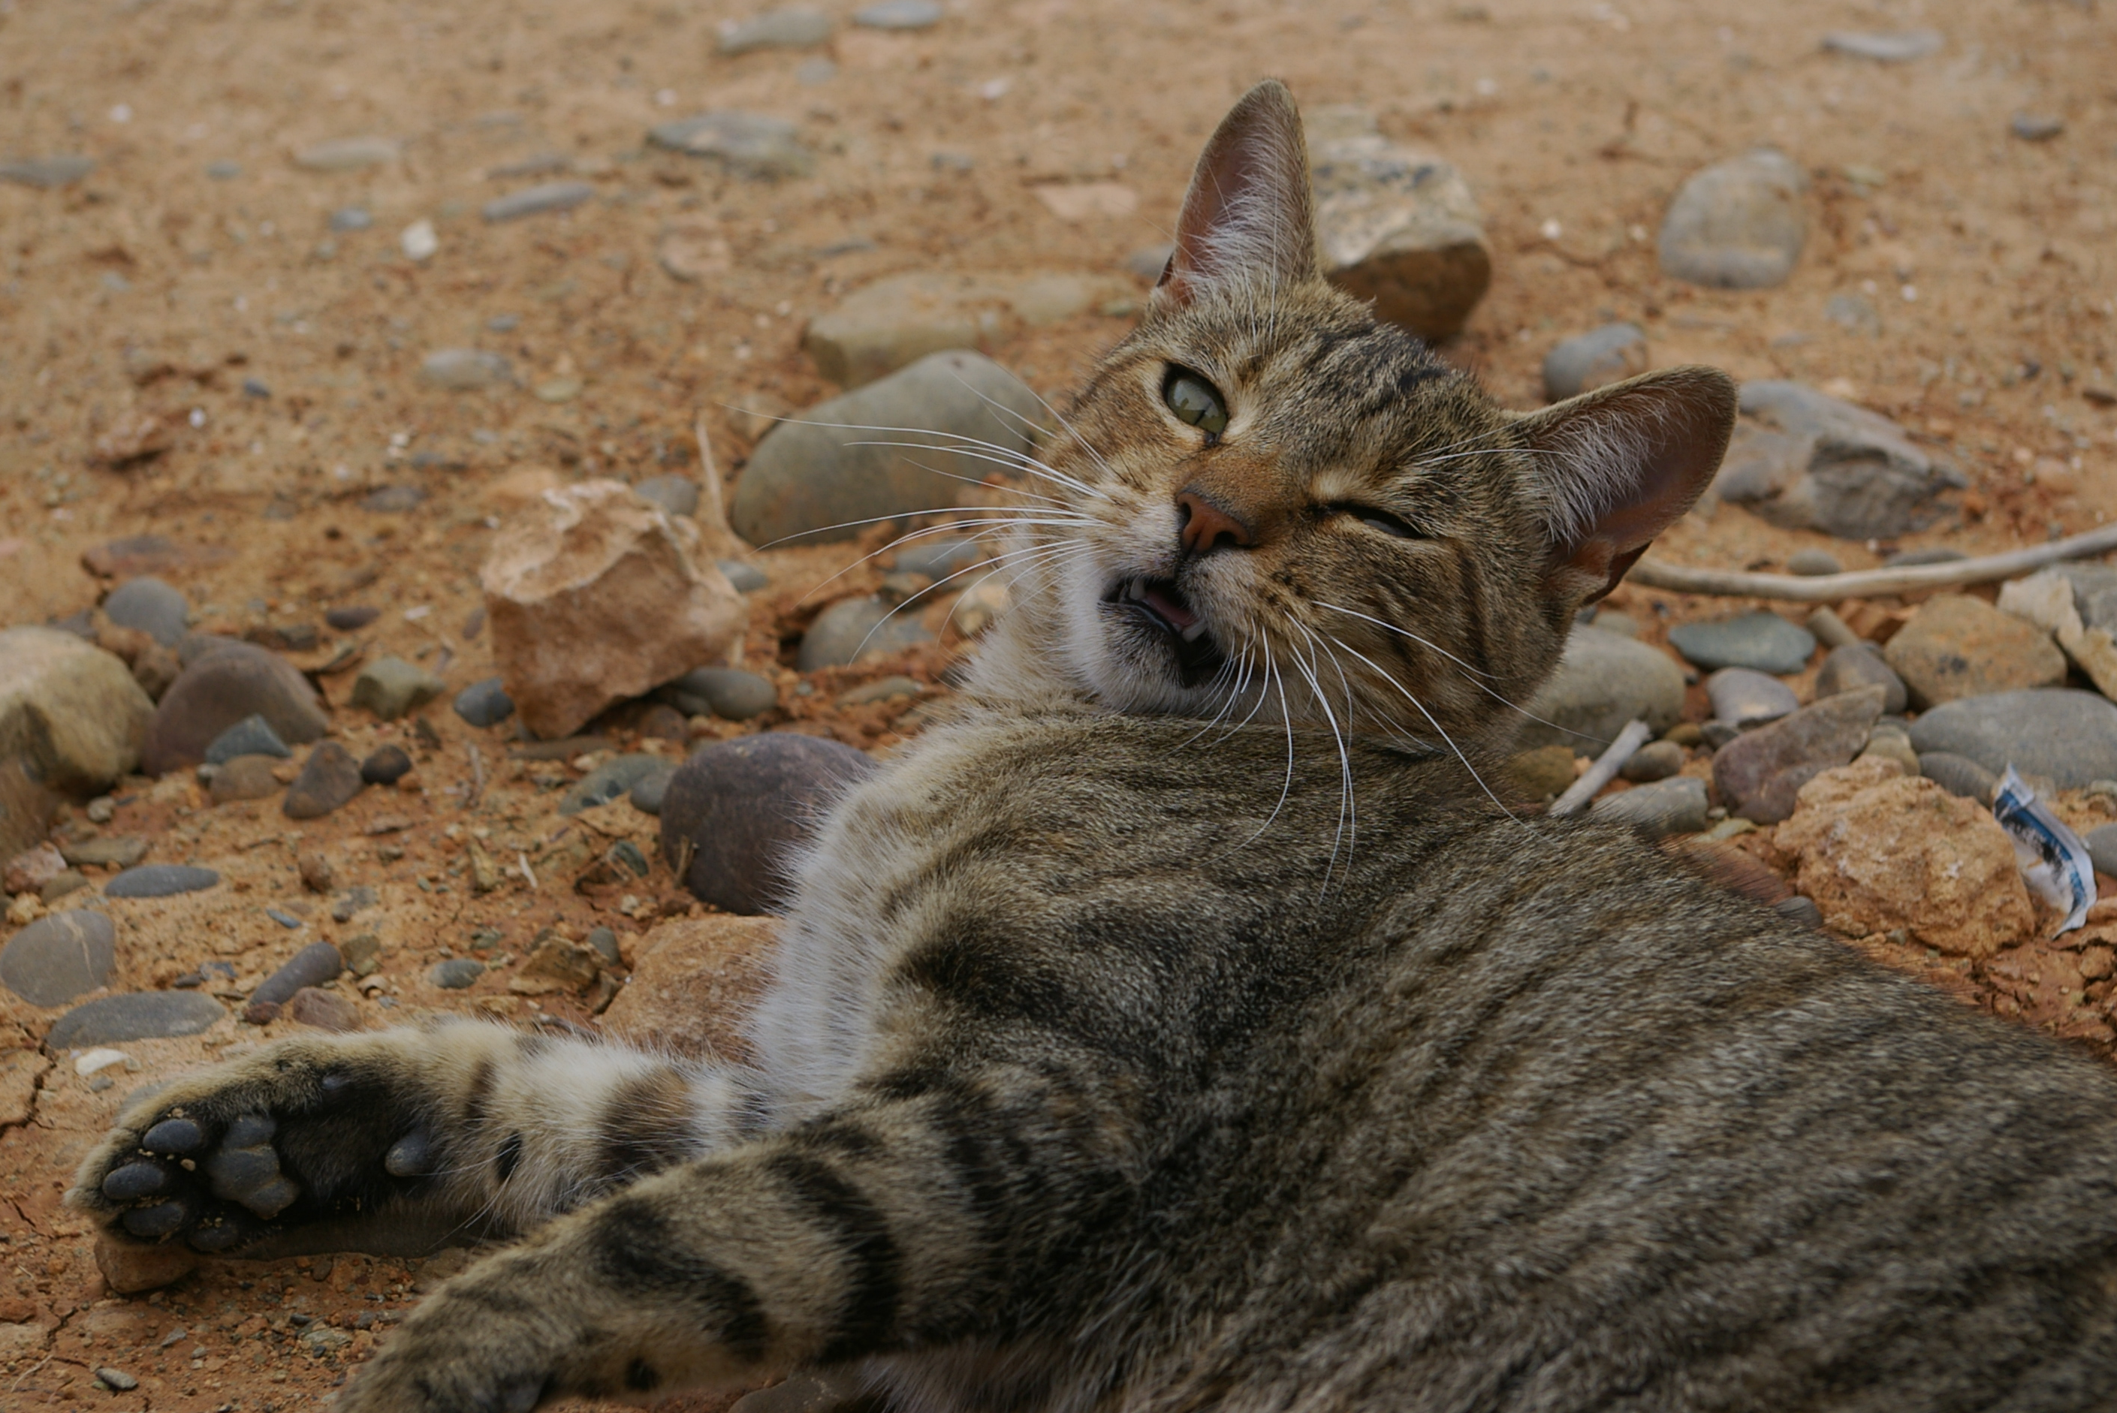
Kočka domácí – definitivní hostitel Toxoplasma gondii
Foto Veronika Kodymová

Slide 14
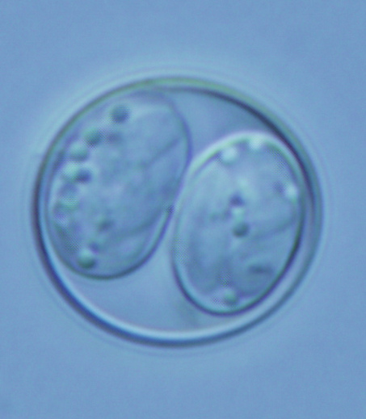
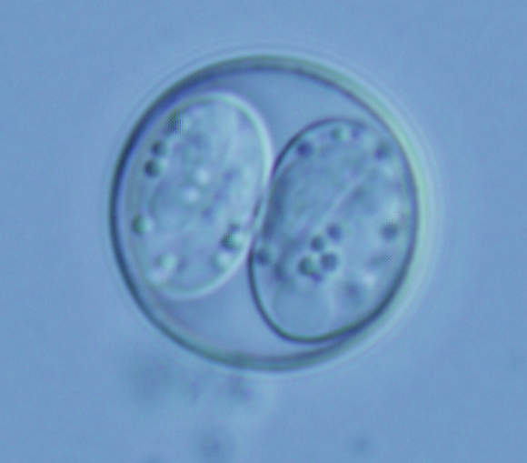
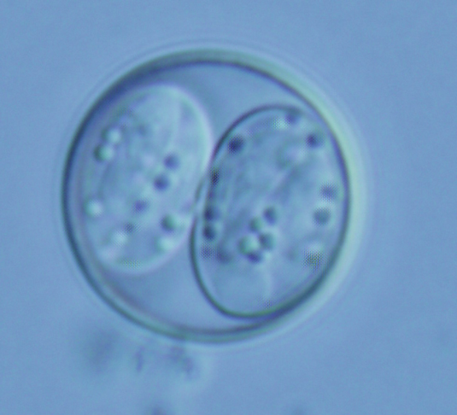

Toxoplasma gondii – oocystsy z trusu tigra sibiřského
Photo©Helena Neumeyerová

Slide 15
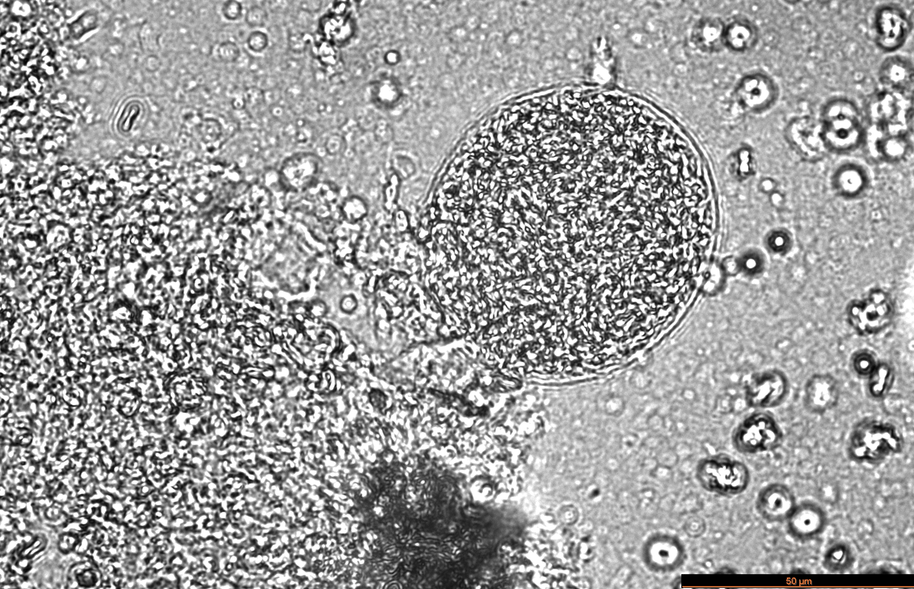
Tkáňová cysta Toxoplasma gondii z mozku myši. Foto Daniel Krsek

Slide 16
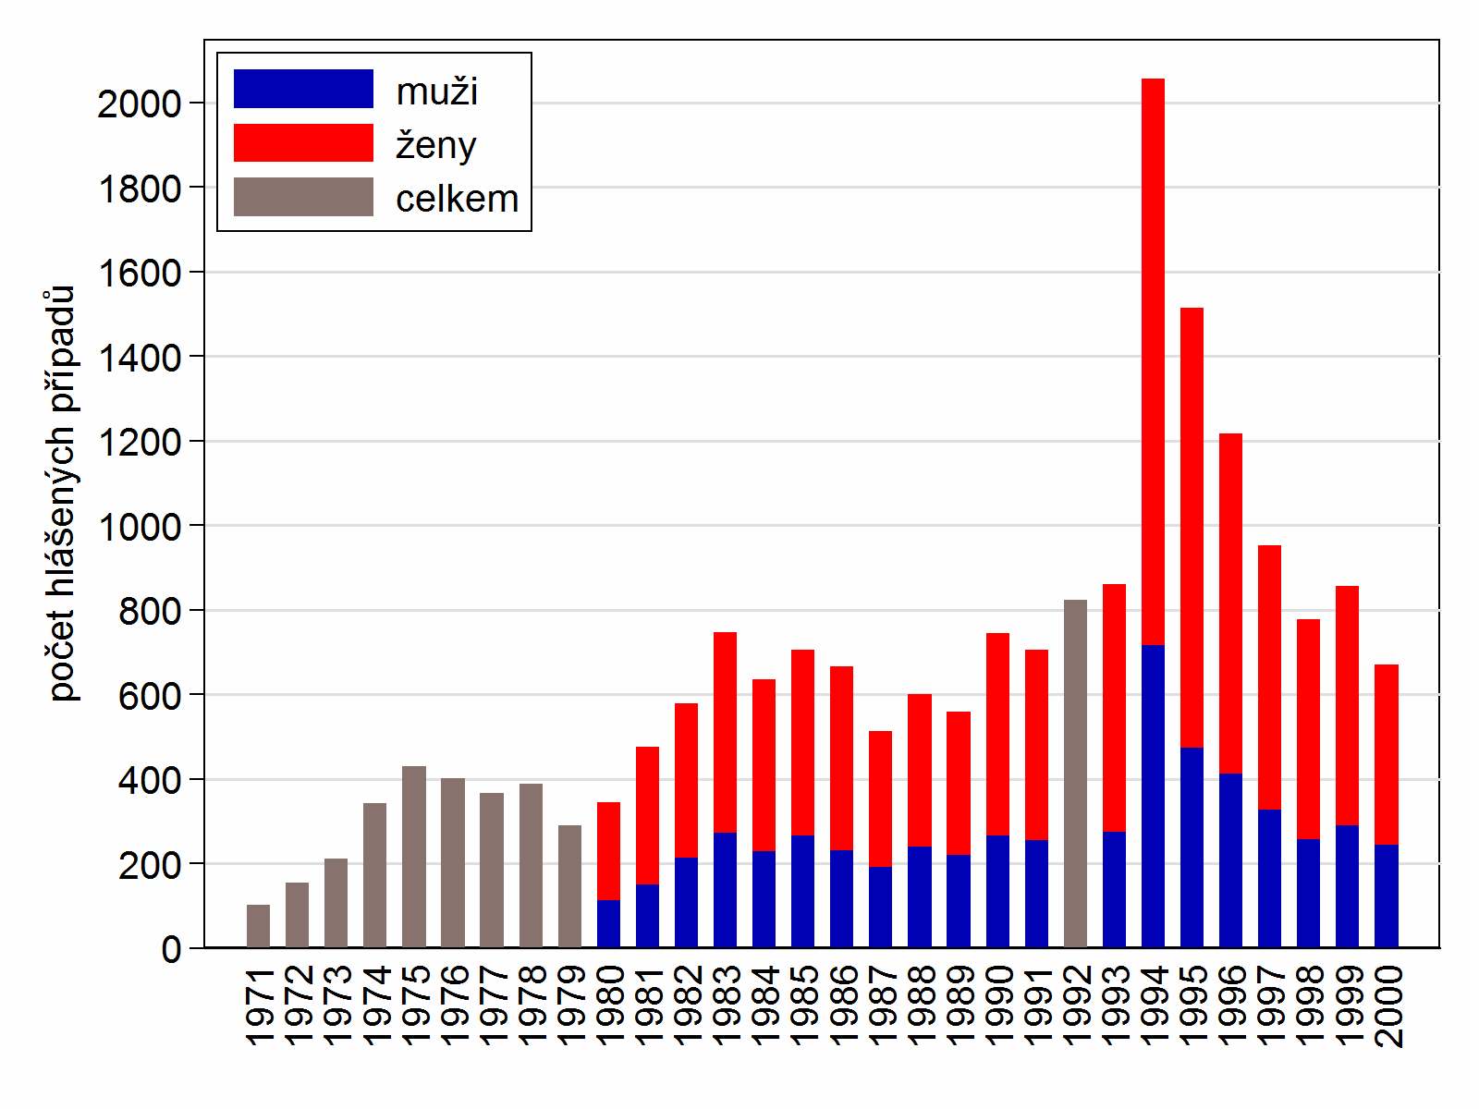
Toxoplasmóza v ČR 1971-2000 počty hlášených případů Zdroj: SZÚ

Slide 17
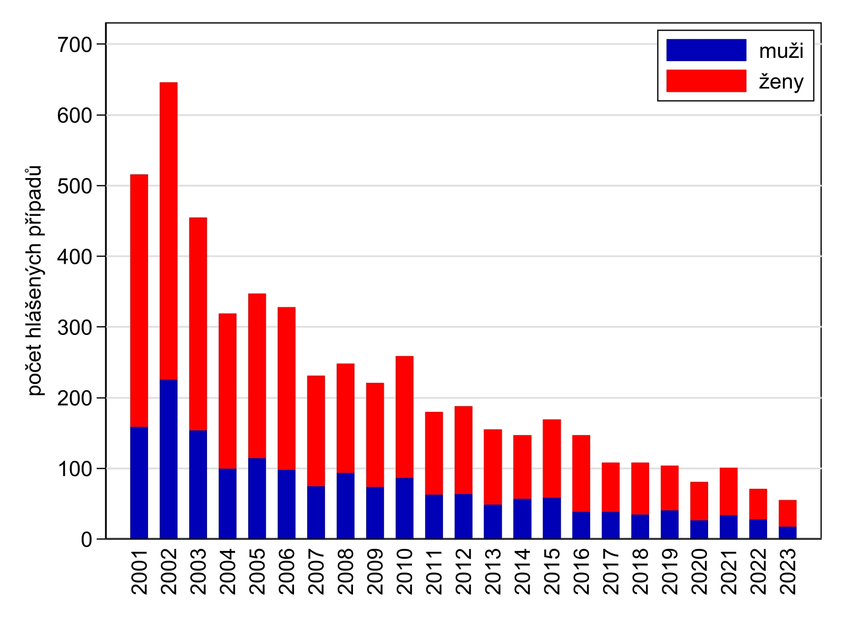
Toxoplasmóza v ČR 2001-30.9.2023 počty hlášených případů. Zdroj: SZÚ

Slide 18
Incidence toxoplasmózy 2001-2022
Zdroj: SZÚ, EPIDAT, ISIN

Slide 19
Počet (roční průměr) hlášených případů toxoplasmózy (B58) podle formy, 2001-2022, SZÚ-EPIDAT, ISIN
Forma | Počet/rok
UZLINOVÁ | 170,1 | 73,0 %
OČNÍ | 14,0 | 6,0 %
PRIMOINFEKCE V GRAVIDITĚ | 13,0 | 5,6 %
KONGENITÁLNÍ | 1,7 | 0,7 %
U IMUNODEFICITNÍCH | 0,9 | 0,4 %
Celkem | 233,1

Slide 20
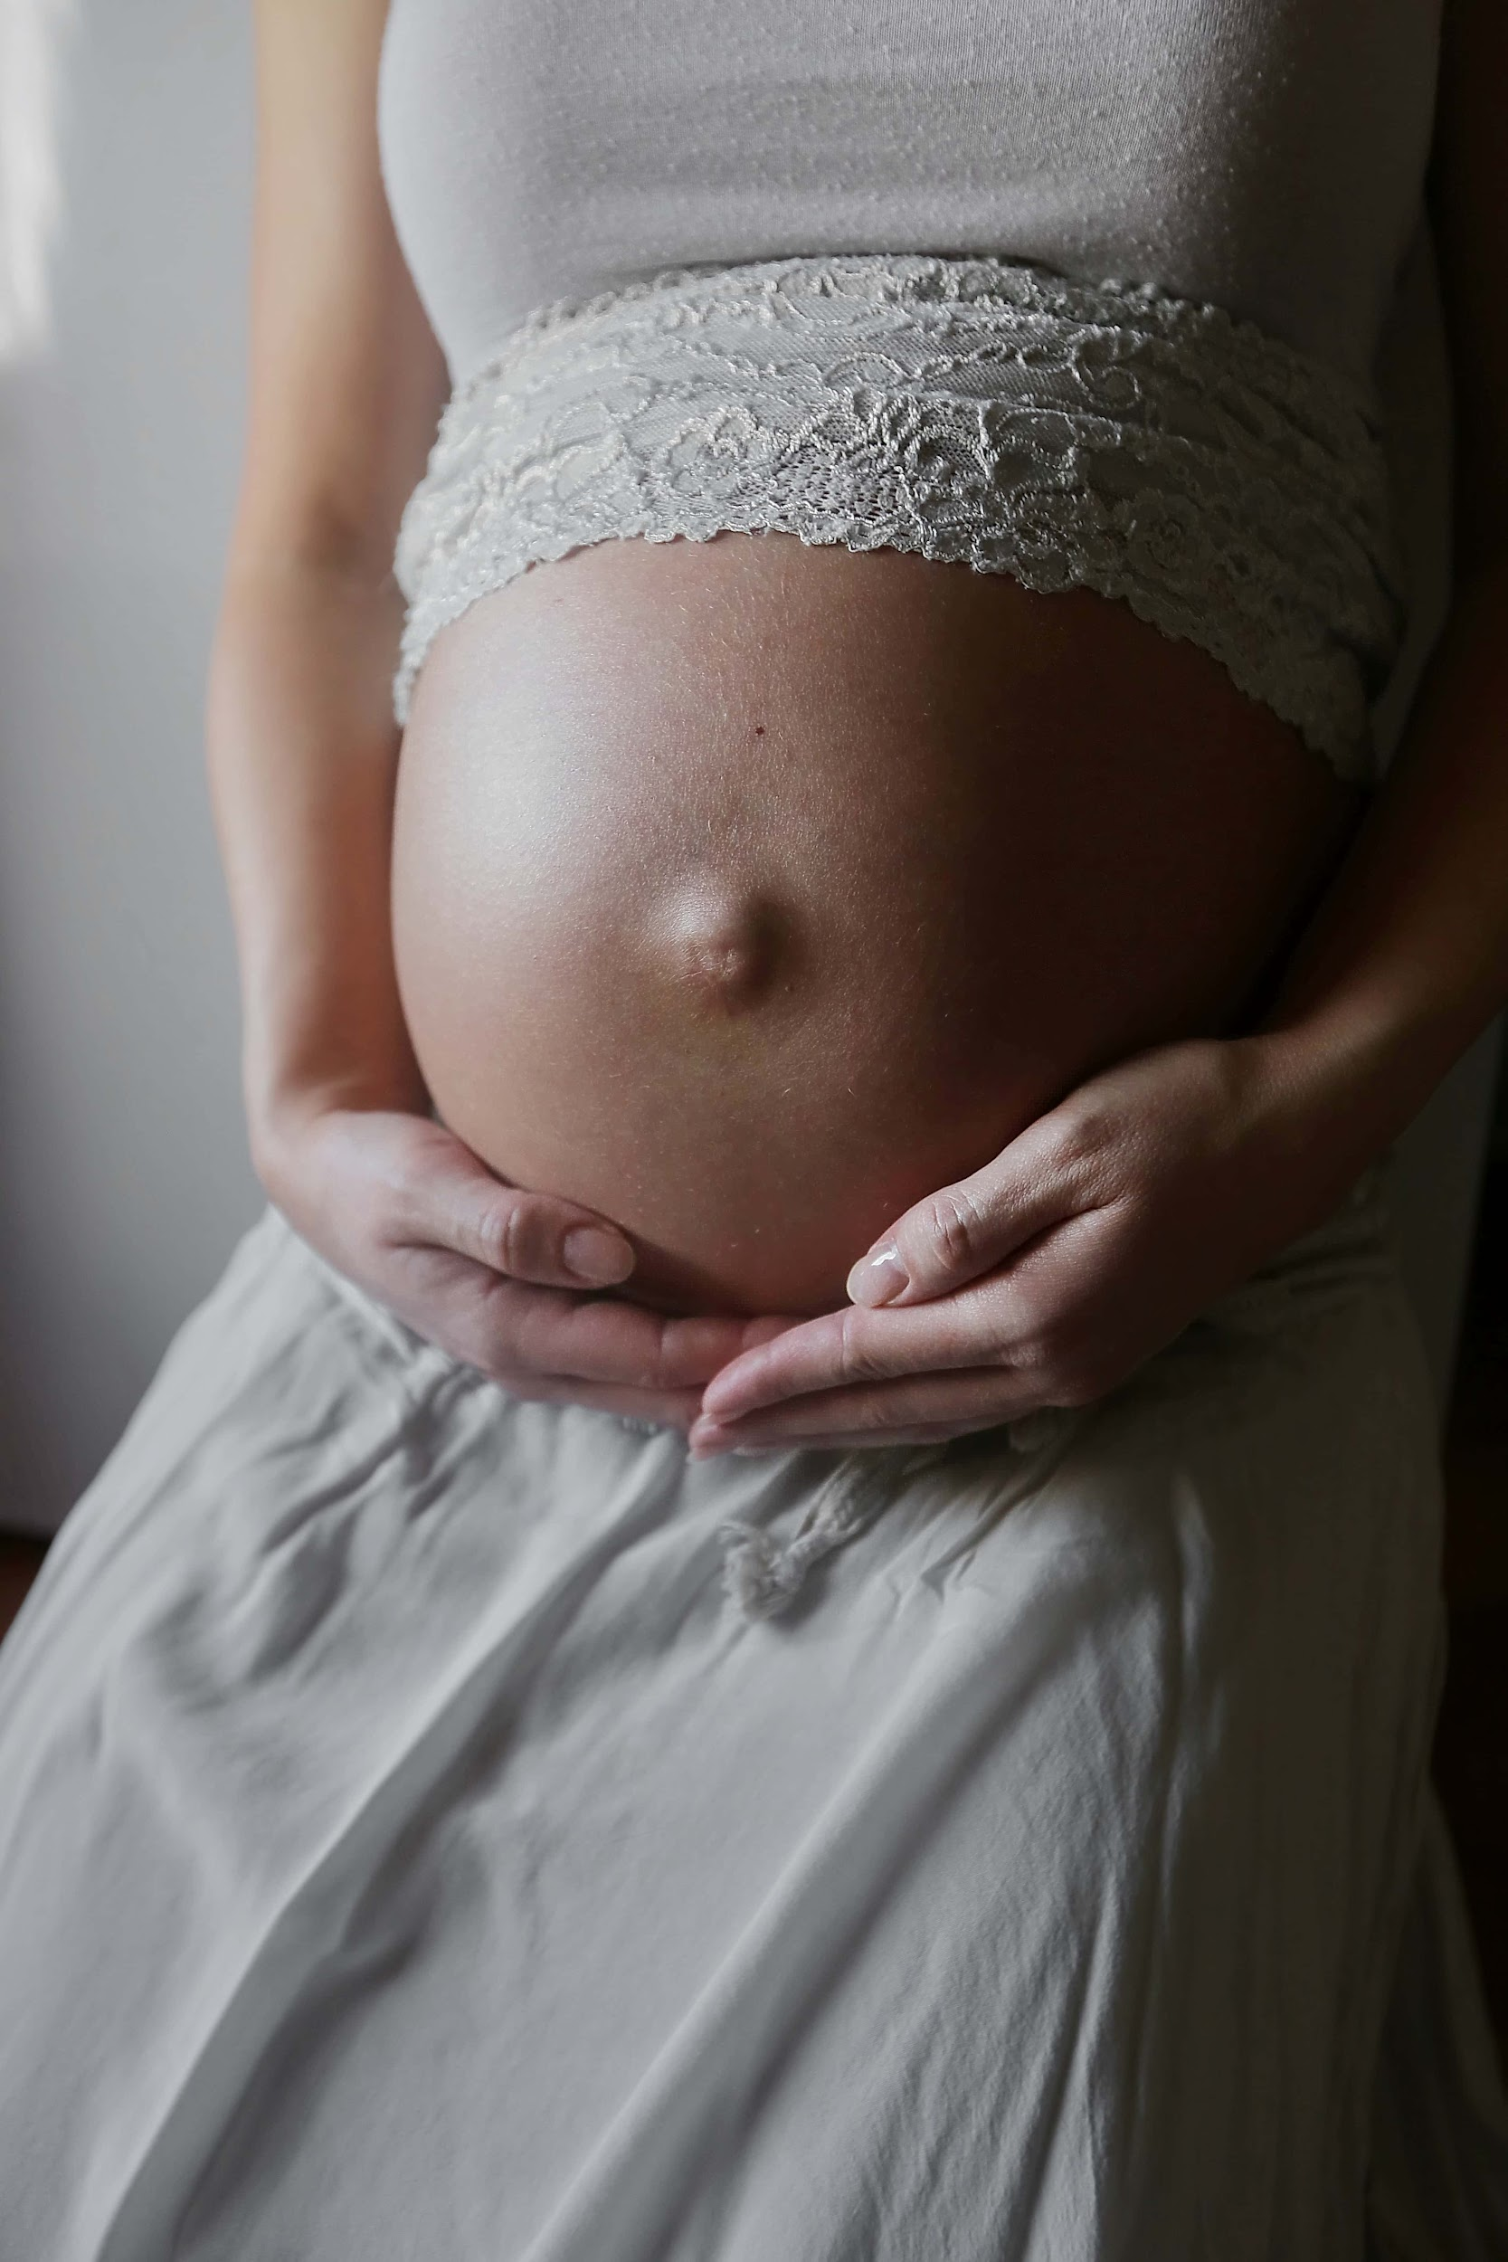
Těhotné:
riziková skupina pro možnost přenosu infekce na plod (tzv. vrozená toxoplasmóza)
riziko vzniká případě, že se žena nakazila až v těhotenství či těsně před ním
k přenosu na plod dojde v průměru u 50% nákaz

Slide 21
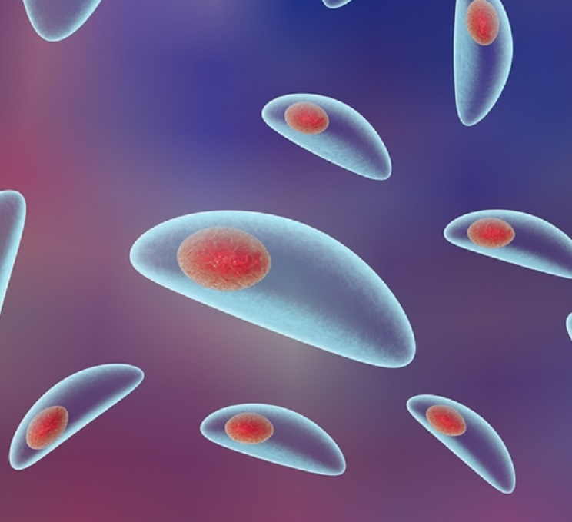
Hlavní záludnost toxoplasmózy:
Těhotná žena nemá až v 75% případů ŽÁDNÉ příznaky!
V 25% pak má příznaky nespecifické (chřipkovité), nebo zvětšené uzliny.

Slide 22
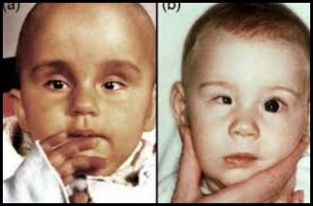
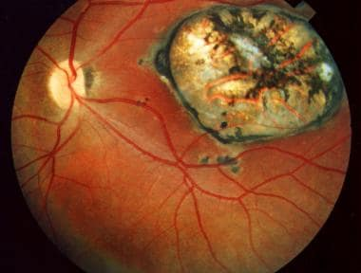
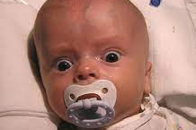
Co se stane při přenosu infekce na plod?
V prvním trimestru: vrozené vývojové vady mozku a smyslů (zrak, sluch), potrat
V druhém a třetím trimestru: zánět mozku či sítnice, psychomotorická retardace, křeče, poruchy krvetvorby, předčasný porod, …
Po 30.tt: většinou bez příznaků, ale s rizikem pozdních následků po několika letech: zánět sítnice, psychomotorická retardace

Slide 23
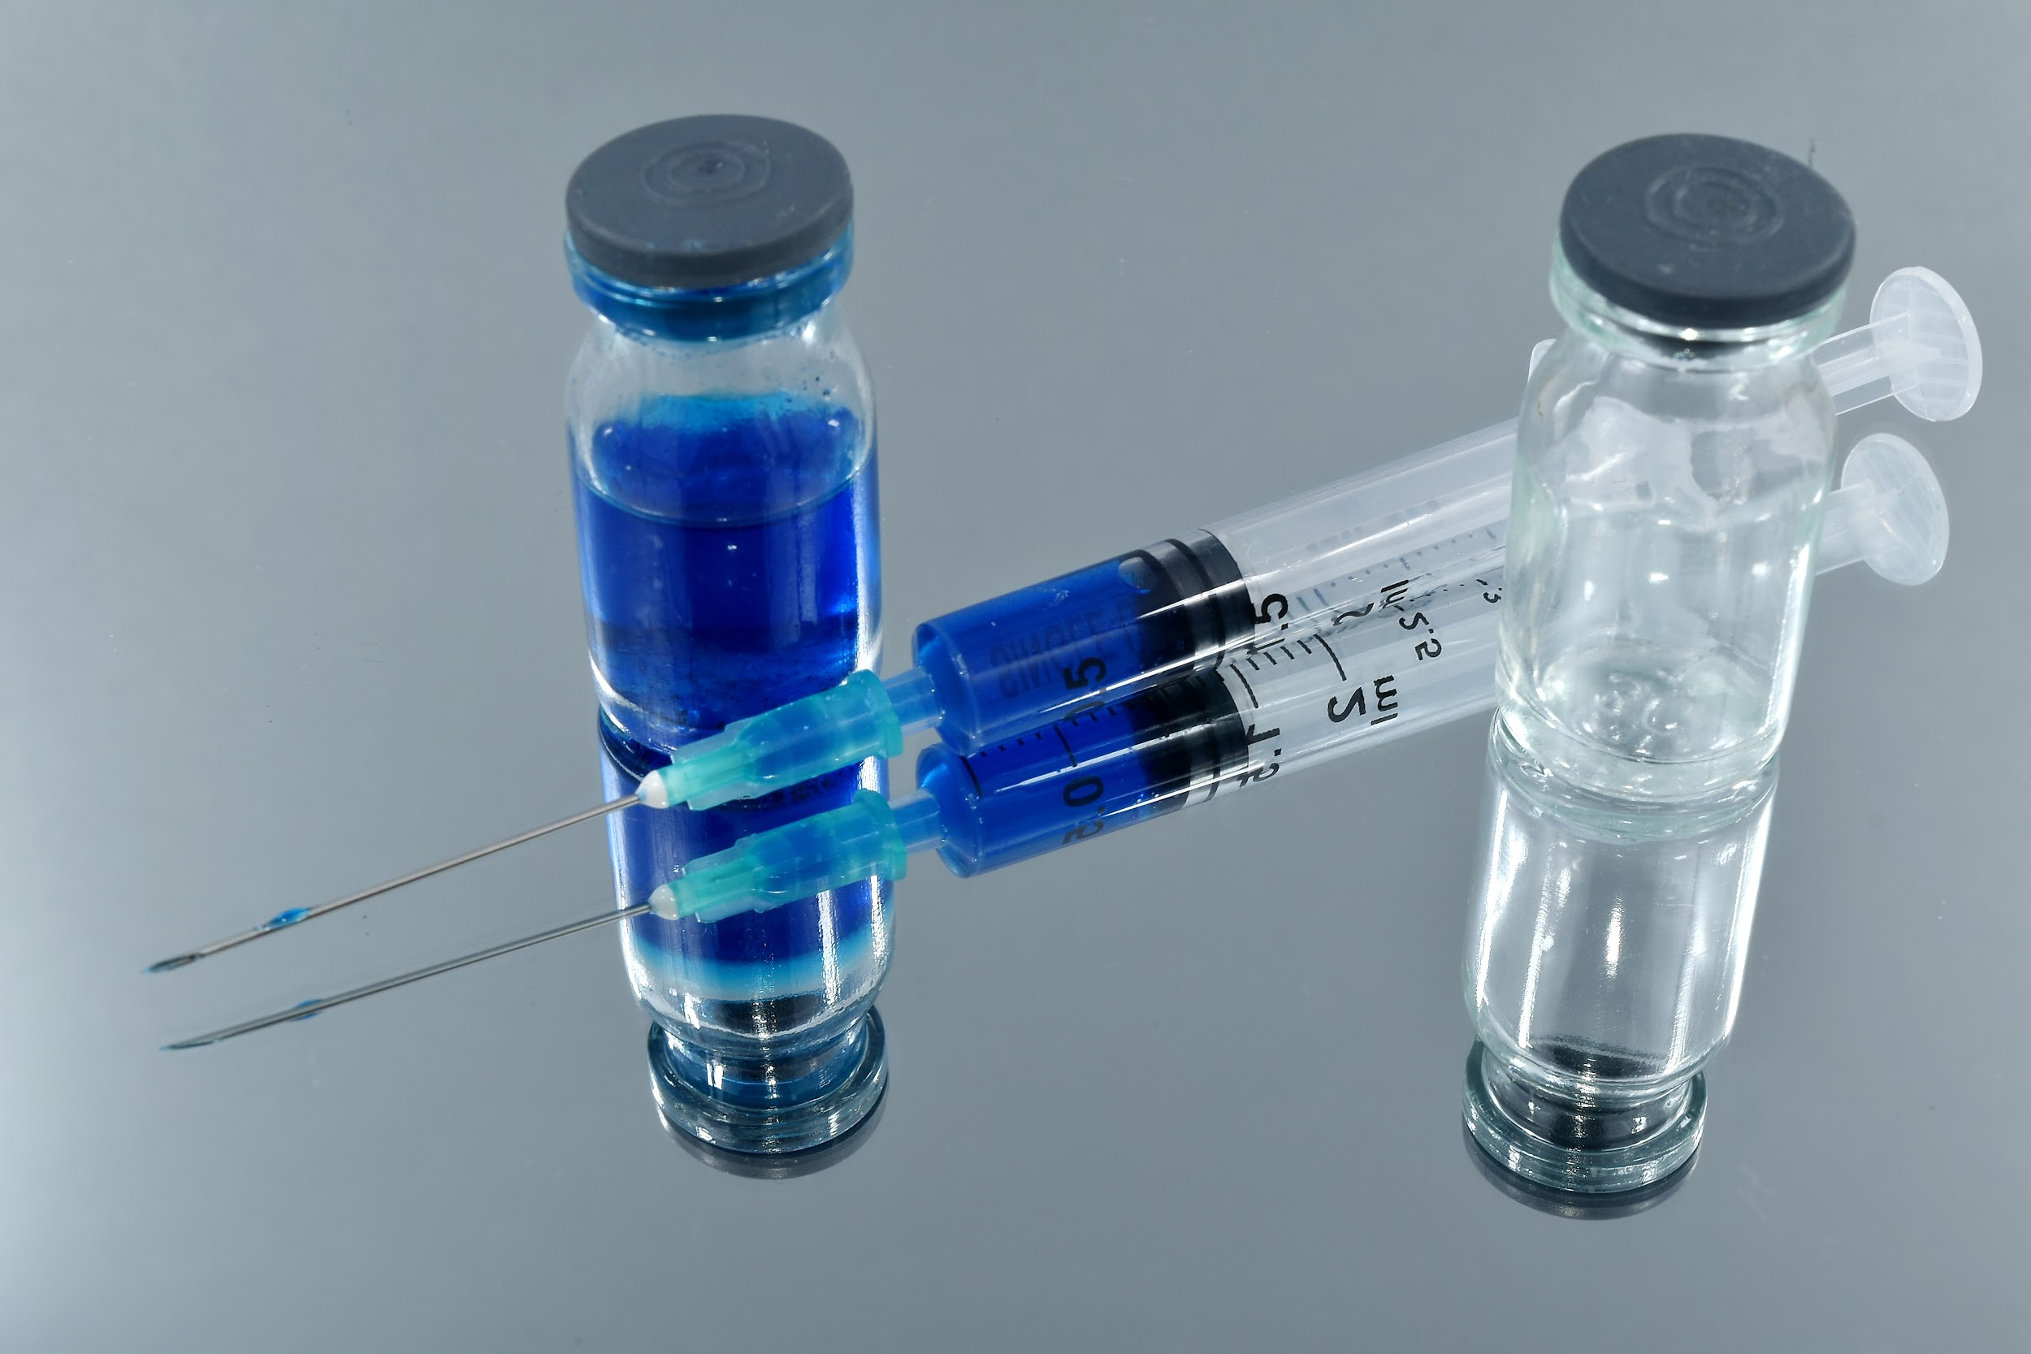
Jak onemocnění diagnostikujeme a léčíme?
Diagnostika:
odběr krve, plodové vody
ultrazvuk
prenatální screening - není v ČR povinný, pouze dobrovolný, samoplátci
Léčba:
preventivní: brání přenosu infekce na plod
cílená: léčí již potvrzenou infekci plodu či novorozence

Slide 24
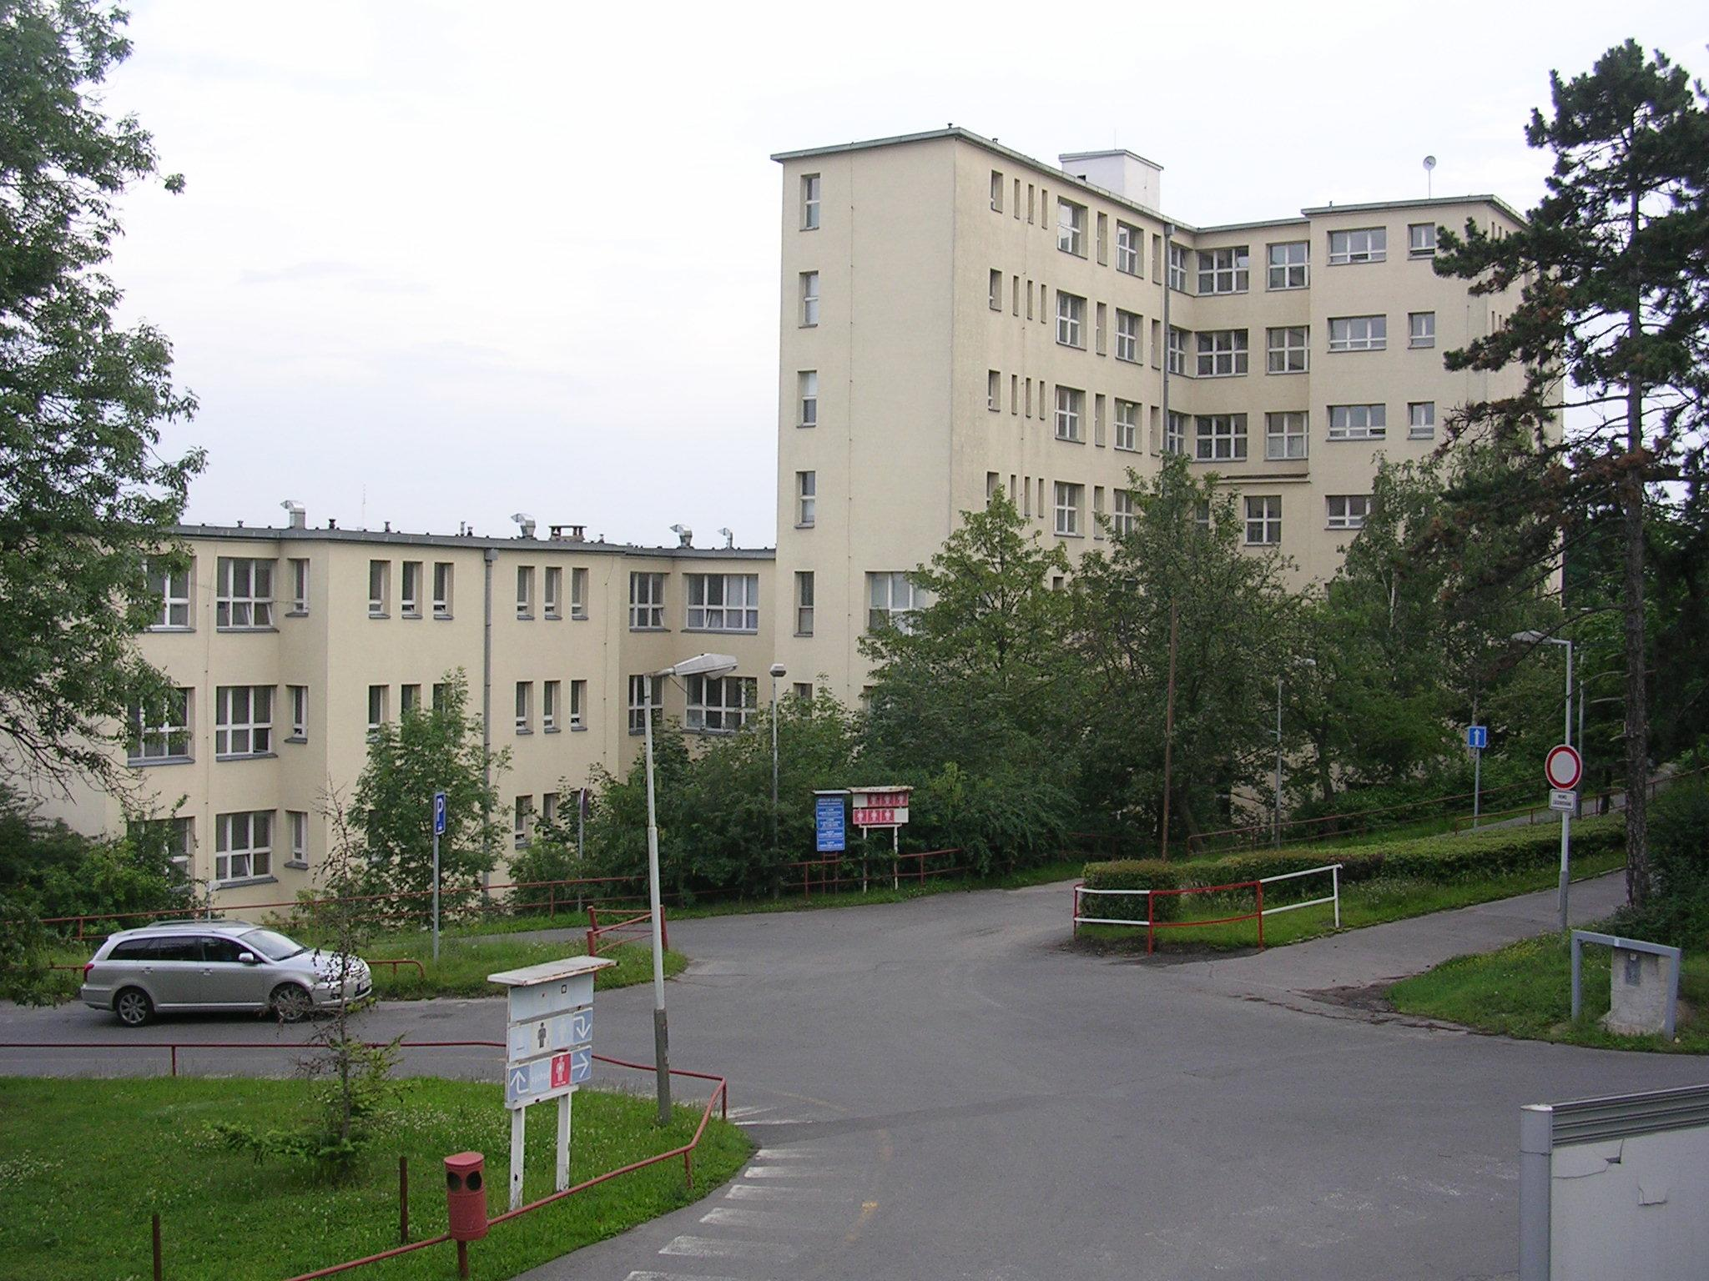
Centrum pro vrozené nákazy a infekce v graviditě na KIN FN Bulovka Praha
2020-23 vyšetřeno/dispenzarizováno/léčeno s toxoplasmózou
80 gravidních žen
18 novorozenců/kojenců (roční léčba u 7 dětí)
při záchytu v 1. trimestru se nám narodilo jen 1 dítě s vrozenou toxoplasmózou (bezpříznakové)
všechny případy těžkého postižení byly diagnostikovány až kolem porodu či po narození, ženy nebyly v těhotenství vyšetřeny

Slide 25
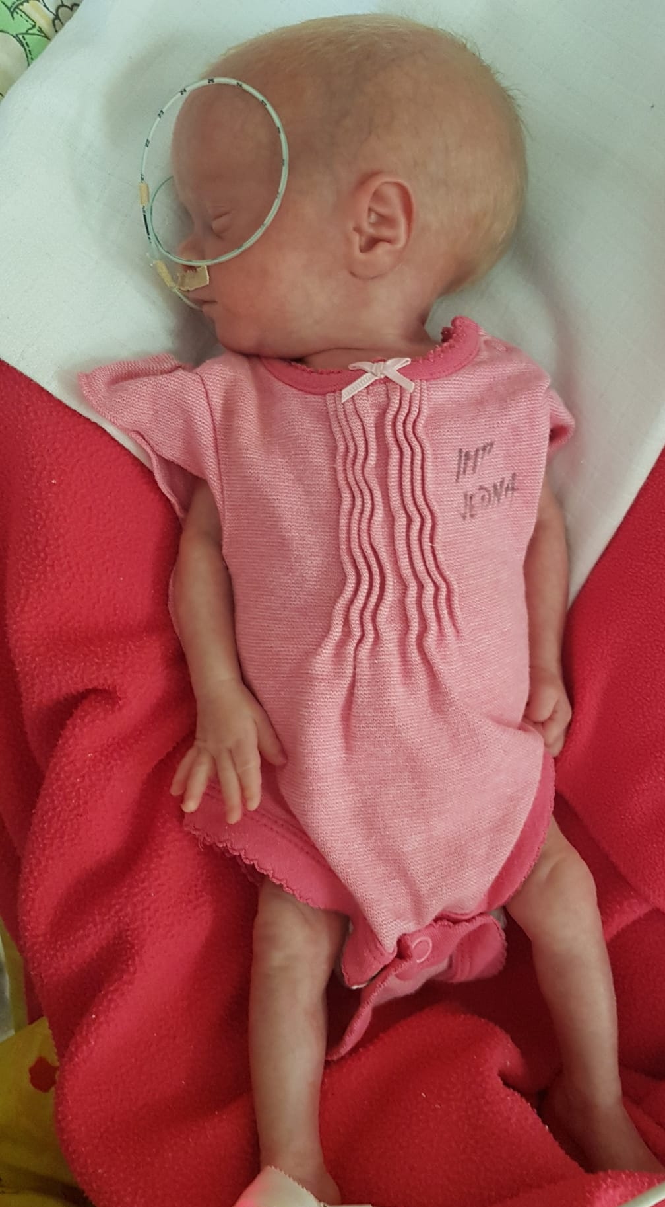
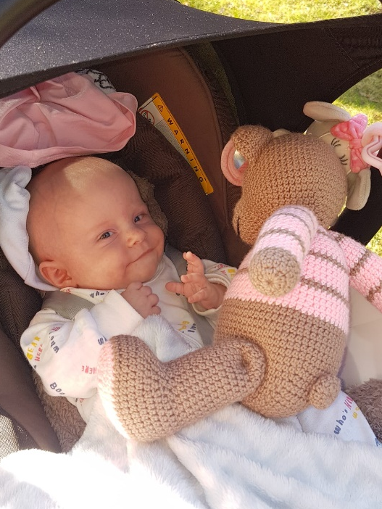
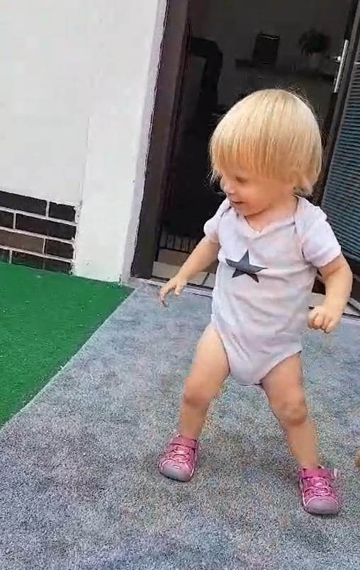
Před léčbou a po ní (zdroj: soukromý archiv)

Slide 26

Čím dříve o problému víme, tím efektivněji dokážeme pomoci.
Vědět znamená být informován!
Děkuji za pozornost.

Slide 27
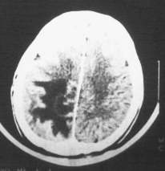
Mozková toxoplasmoza u AIDS před léčbou

Slide 28
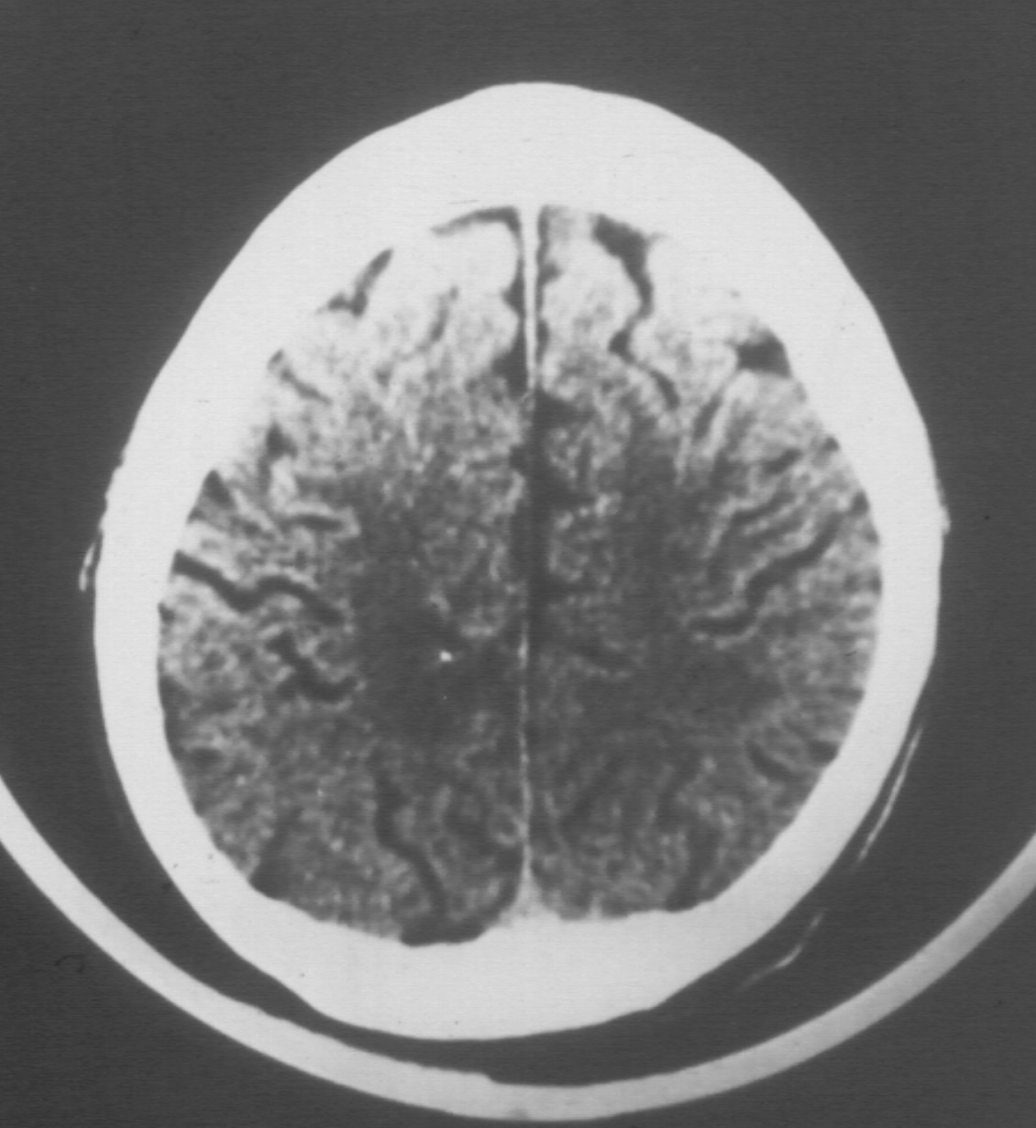
Mozková toxoplasmoza u AIDS po léčbě

Slide 29
Oční forma toxoplazmozy
jedno z nejčastějších zánětlivých onemocnění zadního segmentu
intracelulární prvok Toxoplazma gondií / identifikace v roce 1908 u severoafrických hlodavců/.
nákaza ingescí oocystů kočky /přímá cesta - děti / či pozření cyst /dospělí - mezihostitel bradyzoit, tachyzoit/.
u nás popsal poprvé Janků v roce 1923

Slide 30
Toxoplasmosa
kongenitální - nejčastěji nákaza v posledním trimestru, nejtěžší postižení v I trimestru /zpravidla nastane potrat/.
získaná forma

Slide 31
Oční toxoplazmoza
Zpravidla několik týdnů až let po celkových projevech
Toxoplasmová retinochoroidita – nekroza vnitřních vrstev sítnice
Retinální vaskulititida – postižení sítnicových cév
Akutní fáze několik týdnů, následně pigmentovaná jizva, může obsahovat parasitární cystu
Ruptura cysty může vést k reaktivaci onemocnění – 30% (2 a 3 dekáda života, imunodeficience)
Nebolestivé, dle lokalizace postižení vidění

Slide 32
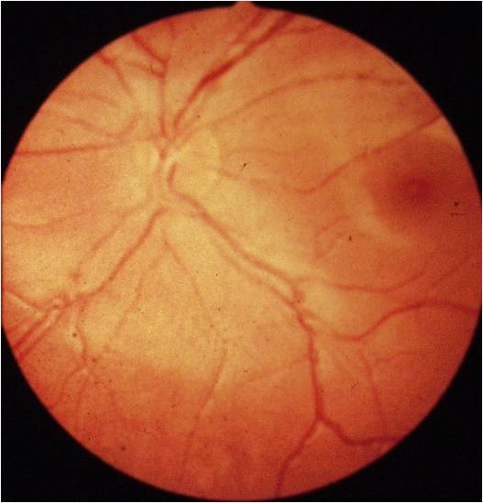
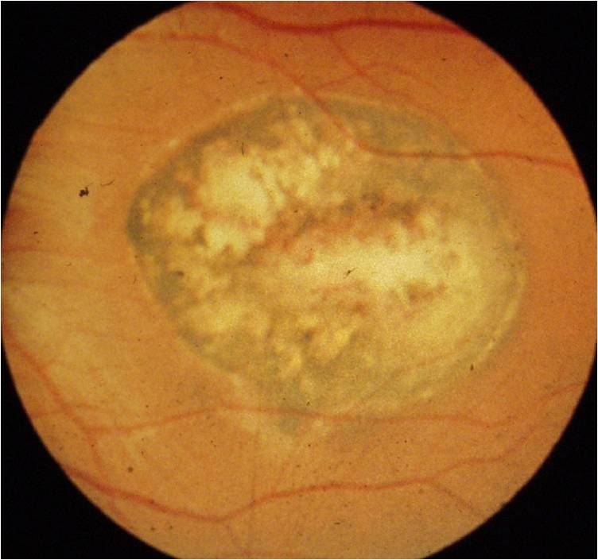

Slide 33
Toxoplazmoza - diagnoza
klinický obraz
dynamika protilátek /KFR ,imunofluorescence/
75 % populace má protilátky.

Slide 34
Toxoplazmoza - terapie
A - lokální – projevy zánětu - KS, mydriatika
B - celkové
Pyrimethamin /Daraprim/ - antagonista kyseliny listové – cca 50-75mg /D 3 dny a poté 25 mg 3-4 týdny vždy v kombinaci se sulfadiazinem + acidum folinicum-leukovorin / 3-5mg 3x týdně/ – hematotoxické účinky – zasahuje do metabolismu folátů.
Clindamycin /Dalacin/ – makrolidový derivát lincomycinu – zpravidla 4x 150-300 mg /D.CAVE :občas pseudomembranozní kolitis -Cl.difficile/ toxiny/.
Sulfonamidy
Cotrimoxazol / sulfamethoxazolum s trimetroprimem /960 mg a 12 hod.
Azitromycin / Sumamed/500mg/ po 3 dny.

